Slide 1

项
目
答
辨
汇报人 李明珍

Slide 2
目录
02 个人资料简介
个人基本资料
01 项目基础简介
03 项目详细实施
项目基本概括
如何实现城市天气 查询
项目计划、实施步骤、结果展示、总结
05 收获
04 本周计划
总结收获
本周计划、时间安排

Slide 3
1
项目简介

Slide 4

项目简介
项目名称
项目基本信息
全球任一城市未来四天气查询
时间：2018.6-2018.6
工具：Spyder
负责人：李明珍
项目整体概括
项目准备事项
本项目是我自己独立完成的一个项目，主要包括城市未来七天天气情况查询，设置当前城市，以及其他城市天气查询。
数据获取
城市中英文对照
作品上传网站注册
安装生成exe需要的插件

Slide 5
2
个人信息介绍

Slide 6
个人资料
一、姓名：李明珍
二、组别：第六小组成员
三、学校专业：乐山师范学院 15级信息与计算科学专业
四、知识储备：JAVA基础 C语言 数据分析类机器学习
圣诞快乐！朋友~

Slide 7
3
项目详细实施

Slide 8

项目设计思路
项目需求分析
客户任意输入城市，可查询该城市·未来五天的天气情况，比如气压，温度，以及天气描述关键词。
项目计划
1、分析所需要的技术知识储备
2、时间安排（由于项目较小，当天可完成·）
项目前准备
1、数据的获取：未来五天天气
2、城市中英文对照：中国气象局的txt文档。
3、文件上传网：站https://github.com

Slide 9
项目具体实施步骤
1、打开https://www.json.cn网址，将上面获取的数据在网站打开，观察数据结构特点
2、查找需要获取的数据信息
3、设计获取所需数据的方法
4、打开spyder，创建.py文件
5、运行代码，结果分析校准
6、创建exe文件，并运行
7、上传文件 : https://github.com/lioming/bigdat_exe
7、结果截图显示与分析

Slide 10
项目具体实施步骤
import urllib.request as r
import json
cityname = input("请输入需要查询天气的城市")
address1 = 'http://api.openweathermap.org/data/2.5/forecast?q={},cn&mode=json&lang=zh_cn&&APPID=6a67ed641c0fda8b69715c43518b6996'
info1 = r.urlopen(address1.format(cityname)).read().decode("utf-8","ignore")
Tians = json.loads(info1)
days = Tians["list"]
day6 = days[0]
day0 = days[8]
day1 = days[16]
day2 = days[24]
day3 = days[30]
dayinfo = [day6,day0,day1,day2,day3]
for i in range(5):
temp = dayinfo[i]["main"]["temp"]
pressure = dayinfo[i]["main"]["pressure"]
descrption = dayinfo[i]["weather"][0]["description"]
print("今天是：星期"+str((i+6)%7))
print("温度是："+str(temp)+"华氏摄氏度")
print("气压是："+str(pressure)+"帕")
print("天气情况是："+str(descrption))
print("------------")
input("输入任意退出·........")
详细代码展示

Slide 11
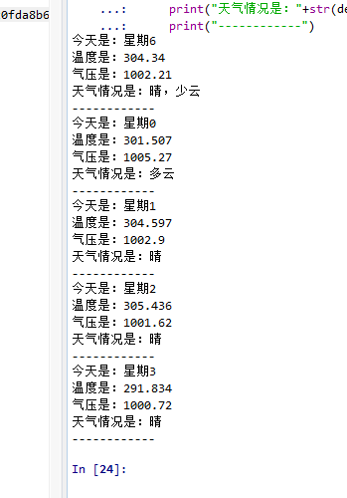
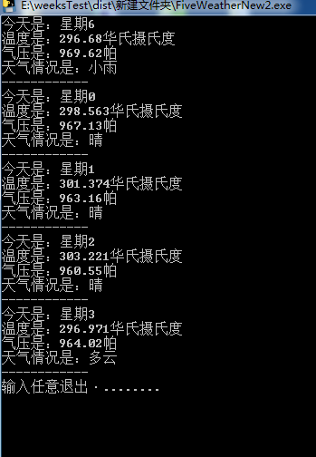
项目运行结果展示
Spyder运行结果
exe运行结果

Slide 12
项目总结与优化—不足
项目需求
只一个人员，架构不完整，工作分工不细致
无专职人员从事制程控制
制程中无任何报告（评估报告/巡线稽查报告）；
无任何作业操作文件；
无日常检验报告。
工作有交叉，分工不明确
业务与营销部内部工作有待调整，把未做的工作抓起来，需要重新划分工作范围，做到分工分明、权责分明。

Slide 13
项目总结与优化—优化
加强学习
增强意识
团结合作
加强业务知识的学习，拓宽知识结构，不断更新的思维理念，紧跟中心工作步伐，保证信息。
一个人的思维总是不完整，有遗漏，需增强项目累积意识。需要积累经验，才能使项目完成更优秀。
参与团队合作，集中团队量去完成任务，学习他人优秀之处，取长补短，是项目完成·的更好!

Slide 14
4
本周计划

Slide 15
时间 | 计划内容 | 实际完成度
2018_06_03<上午> | 认识了解本周教学内容以及spyder的基本语法小程序 | 70%
2018_06_03<下午> | 掌握spyder抓取数据的基本方法，项目准备与实施 | 85%
2018_06_04<上午及下午> | Scalar软安装及准备，项目完善，文档准备 | 77%
。。。。。。。 | 。。未完待续。。。。 | 。。。。。。
7天后 | 能独立抓取想获取的内容，保存，分析 | 未完待续。。。

Slide 16
5
收获

Slide 17
总结收获
1、重新认识学习有关大数据内容
2、对行业信息的及时更新
3、对未来职业方向的明确思考

Slide 18
THANKS
https://github.com/lioming/bigdat_exe

